Slide 1

图搜索算法详解及应用
从深度优先到A*搜索的实现与优化
——以八数码九宫格为例
汇报人: 胡林森 2023015509

Slide 2


01
图搜索算法概述
02
实现方法
03
数据结构
目录
04
核心算法
05
应用方法
06
程序运行截图

Slide 3


01
图搜索算法概述

Slide 4

定义与重要性
图搜索算法概述
图是表示对象及其相互关系的一种数学结构。图搜索算法是一系列用于遍历或搜索图中节点的算法，它们对于路径查找、最短路径问题、拓扑排序等问题至关重要。
1
2
图搜索算法概述
图搜索算法是解决路径查找、最短路径问题等关键任务的一系列方法，通过遍历或搜索图中节点，为复杂问题的求解提供了基础。
深度优先搜索与广度优先搜索
深度优先搜索和广度优先搜索是两种基本的图遍历算法，分别适用于不同的场景，如DFS适合拓扑排序，而BFS适合寻找最短路径。
2
3
高级图搜索算法
迪杰斯特拉算法和A*搜索算法是解决特定图搜索问题的高级算法，前者用于加权图中的最短路径，后者通过启发式评估函数优化搜索过程。

Slide 5
应用场景
解决迷宫问题
拓扑排序应用
八数码九宫格问题
通过运用图搜索算法，可以有效地在迷宫中找到一条从起点到终点的路径，这种方法常用于机器人导航和游戏设计中，帮助角色或机器人避开障碍，顺利到达目的地。
八数码九宫格问题涉及在一个3x3的网格内，通过移动数字和空位，找到将初始状态转变为目标状态的最短路径。这个问题测试了算法的效率和优化策略，对提高算法性能有重要意义。
拓扑排序是针对有向无环图（DAG）中节点的一种排序方法，它能够确定任务执行的顺序，广泛应用于项目管理和系统设计领域，确保任务按照正确的依赖关系顺序执行。

Slide 6
02
实现方法

Slide 7
深度优先搜索（DFS)
深度优先搜索（DFS）的定义
深度优先搜索（DFS）是一种算法，用于遍历或搜索树或图结构，通过尽可能深地搜索图的分支，直到所有节点都被访问为止。
DFS的工作原理
DFS通过尽可能深地搜索图的分支来遍历所有节点，当遇到已探寻过的边时，搜索会回溯到发现该边的起始节点，并反复进行这一过程。
DFS的应用
DFS主要应用于需要遍历所有节点并且需要尽可能深地搜索图中节点的场景，例如解决迷宫问题、拓扑排序以及找出图中所有的连通分量。

Slide 8
广度优先搜索（BFS)
BFS算法定义
广度优先搜索（BFS）是一种图遍历算法，从根节点开始沿图宽度逐层访问节点，先探索所有邻接节点再向外扩展，常用于寻找最短路径。
BFS实现机制
BFS通过使用队列结构实现，从源节点开始，将每个节点的邻接节点加入队列，直到找到目标节点或遍历完所有可达节点，保证找到的是最短路径。
BFS应用场景
BFS算法适用于在不需要考虑路径成本的情况下寻找两个节点之间的最短路径问题，如社交网络分析、地图导航等，强调效率和完整性。

Slide 9
A*搜索算法
1
A*搜索算法原理
A*搜索算法是一种智能路径搜索算法，通过评估从起点到终点的最短路径成本来寻找最优解，结合了最佳优先搜索和Dijkstra算法的优点。
heuristic函数
在A*搜索算法中，heuristic函数用于估计从当前节点到目标节点的距离，一个有效的heuristic函数能显著提高搜索效率，降低计算复杂度。
2
3
A*搜索算法应用
A*搜索算法广泛应用于游戏AI、机器人导航、网络路由等领域，其高效寻路能力使其成为解决复杂路径规划问题的首选算法。

Slide 10
03
数据结构

Slide 11
图的结构定义
1
图的节点表示
在图的结构中，节点（或顶点）是构成图的基本元素之一，用于表示实体，如人、地点或其他对象。节点之间的连接表达了实体间的关系。
2
边的连接性
图结构中的边（或链接）是连接两个节点的线，表示节点间的直接关系。边可以是有向的，也可以是无向的，根据实际应用场景而定。
3
图的类型
图可以根据其结构和特性被分类为多种类型，包括无向图、有向图、加权图和无权图等。不同类型的图适用于解决不同的问题和场景。

Slide 12
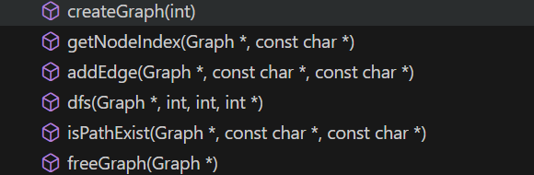
图的结构定义
// 图的结构定义
typedef struct Graph {
int n; // 顶点数量
char** nodes; // 存储顶点字符串数组
int** adjMatrix; // 邻接矩阵
} Graph;

Slide 13
邻接矩阵
邻接矩阵的定义
邻接矩阵是一种通过二维数组表示图的方法，其中矩阵的每个元素代表图中两个顶点之间是否存在边。
邻接矩阵的存储方式
在C语言中，邻接矩阵通常通过指向整型指针的数组来存储，数组的大小由图的顶点数量决定，有效地表示了图的结构。
邻接矩阵的应用
邻接矩阵在图算法中扮演着重要角色，如深度优先搜索和广度优先搜索，用于判断顶点间的连接关系并执行遍历操作。

Slide 14
04
核心算法

Slide 15
DFS算法实现
1
初始化访问状态
在DFS算法中，首先需要标记起始节点为已访问。这一步骤确保了每个节点只被访问一次，防止算法陷入无限循环。
递归深度优先搜索
DFS算法通过递归地对未访问的邻接节点进行深度优先搜索来遍历图。这种搜索方式深入每个分支，直到找到终点或所有路径都被探索。
2
3
回溯与搜索终止
当一个节点的所有邻接节点都被访问后，算法回溯到上一个节点继续搜索。一旦找到从起点到终点的路径或所有节点都被访问过，搜索过程结束。

Slide 16
BFS算法实现
使用队列实现BFS
初始化访问标记
遍历邻接节点
BFS算法通过一个队列来存储待访问的节点，确保每个节点都能按照从起始点开始的层次顺序被访问到，从而实现逐层扩展搜索范围的目标。
在BFS算法中，通过一个布尔数组`visited`来记录每个节点是否已被访问过，避免重复访问，提高搜索效率并防止无限循环。
在BFS算法中，对于当前节点，算法会遍历其所有未访问过的邻接节点，将这些节点加入队列，并标记为已访问，从而逐步扩大搜索范围。

Slide 17
A*算法实现
1
节点评估机制
A*算法通过计算代价值函数f(n)来确定每个节点的优先级，该函数结合了从起点到当前节点的实际成本g(n)和从当前节点到目标的估计最低成本h(n)。
2
数据结构设计
A*算法需要定义图的数据结构，包括顶点数量、存储顶点字符串数组和邻接矩阵，这些数据结构是算法运行的基础，确保了信息的准确存储和高效访问。
3
核心搜索策略
A*算法的核心在于其搜索策略，它结合了广度优先搜索的完整性和最佳优先搜索的效率，通过评估每个节点的总代价函数来确定最优搜索路径。

Slide 18
05
应用方法
——以八数码九宫格为例

Slide 19
八数码问题
游戏规则与目标
八数码问题涉及在3x3的网格内通过滑动数字和空格来达到指定目标排列，每次移动一个数字到空格位置，直至完成目标排列。
启发式搜索算法
为了高效找到从初始状态到目标状态的最短路径，使用A*算法结合广度优先搜索的完整性和最佳优先搜索的效率，通过评估每个节点的代价函数来确定最优路径。
曼哈顿距离的应用
曼哈顿距离作为A*算法中的启发式函数，有效指导搜索过程，减少搜索空间，降低时间复杂度，加速寻找八数码问题的最优解或近似解。

Slide 20
核心代码解析
1
节点结构体定义
在A*算法中，通过定义一个节点结构体来存储九宫格当前状态、实际代价g、预估代价h以及父节点指针，为构建优先队列和后续算法提供基础。
实际与预估代价计算
实际代价g代表从初始到当前状态的步数，而预估代价h基于曼哈顿距离计算，两者共同构成评估函数，用于确定A*算法中的下一步最佳移动。
2
3
曼哈顿距离的应用
曼哈顿距离用于计算九宫格中每个数字到达目标位置的水平和垂直距离之和，作为预估代价h，帮助算法评估路径，指导搜索方向。

Slide 21
06
程序运行截图

Slide 22
初始状态与目标状态
1
初始状态概览
初始状态下，数字排列呈现无序分布，如{2,8,3}、{1,6,4}、{7,0,5}，这反映了在问题解决前的原始配置，需要通过一系列移动达到目标状态。
2
目标状态分析
目标状态展示了一个有序的排列，即{1,2,3}、{8,0,4}、{7,6,5}，其中每一行的数字都按升序排列，除了中间行的0，这是排序问题的最终目标。
3
从初始到目标的转变
将初始状态转变为目标状态的过程涉及复杂的逻辑和策略，需要精确地移动数字以达到预定的有序状态，这一过程考验了解决问题的能力和逻辑思维。

Slide 23
运行过程展示
初始化与节点生成
程序启动时，首先生成初始状态的节点并将其加入开启列表。这一步是A*算法寻找最优路径的起点，确保了搜索过程的开始。
循环处理与节点扩展
在主循环中，程序从开启列表中取出节点进行评估和扩展。通过这种方式，算法不断探索可能的路径，直至找到目标状态或确定问题无解，体现了A*算法的核心机制。
邻居节点检查与结果输出
对每个当前节点的邻居进行生成和检查，未在关闭列表中的邻居被加入开启列表。若发现目标状态，则输出解决方案；否则，表明“没有找到解决方案”，展示了A*算法的决策过程。

Slide 24
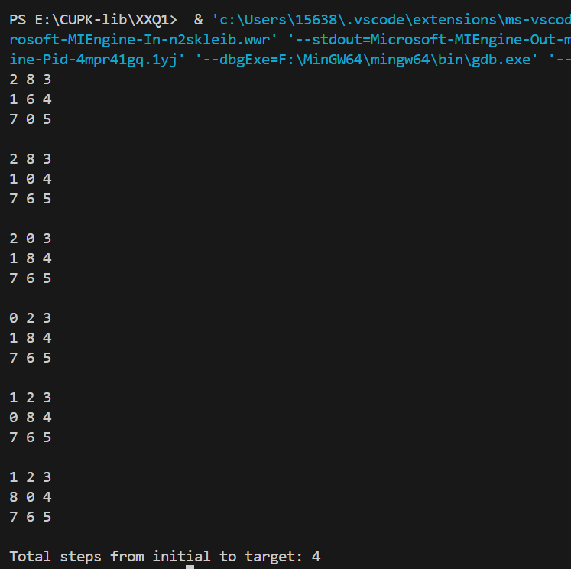
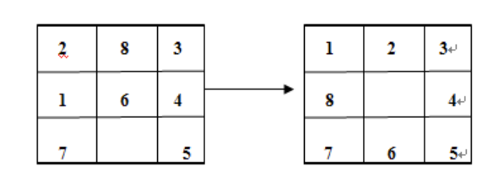
运行过程展示

Slide 25
谢 谢 聆 听

